Slide 1
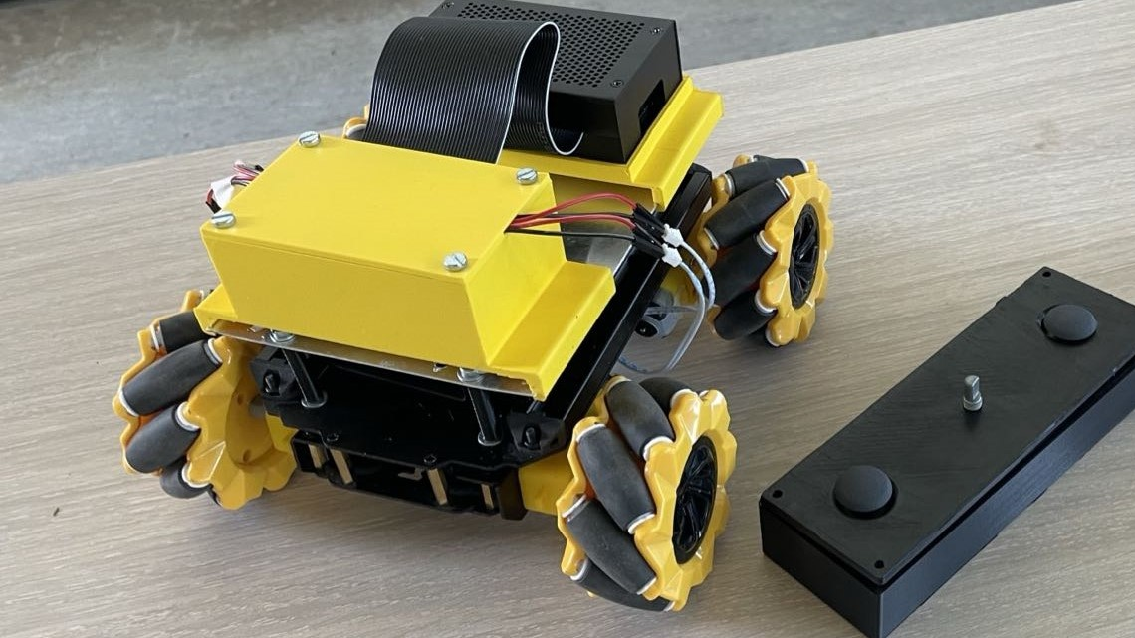
Eindwerk – Robot met mecanum wielen
Zelfgebouwde robot met afstandsbediening en dashboard
Wout Vandevelde & Noah Vermaerke
2024 - 2025

Slide 2
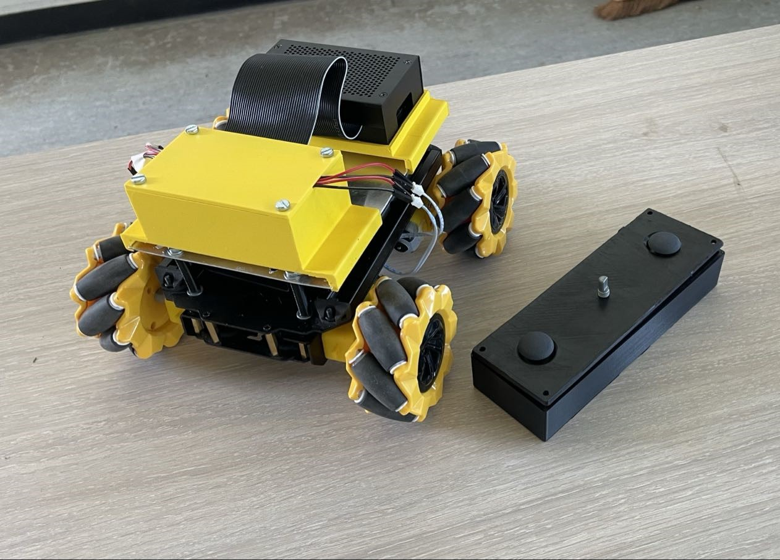
Doel van het project
Bestuurbare robot
Fysieke afstandsbediening (controller)
Digitaal dashboard op laptop/tablet
Volledig draadloos netwerk

Slide 3
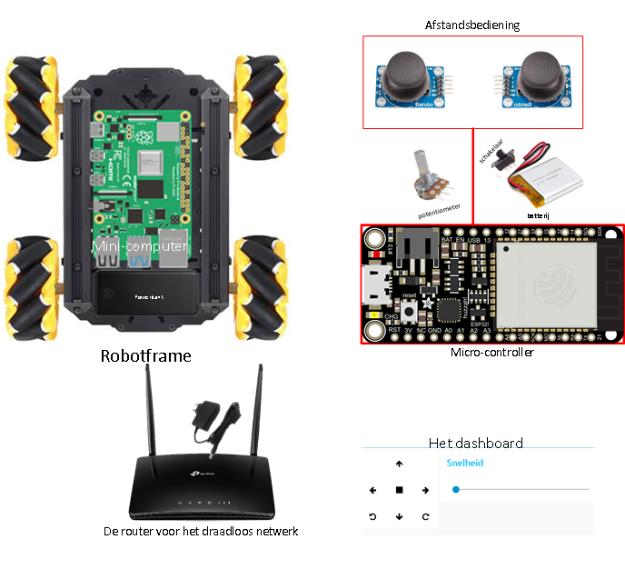
Blokschema + Globale werking
Robot, Raspberry Pi, Powerbank
Router
Controller, joysticks, potentiometer, ESP32
Laptop met dashboard

Slide 4
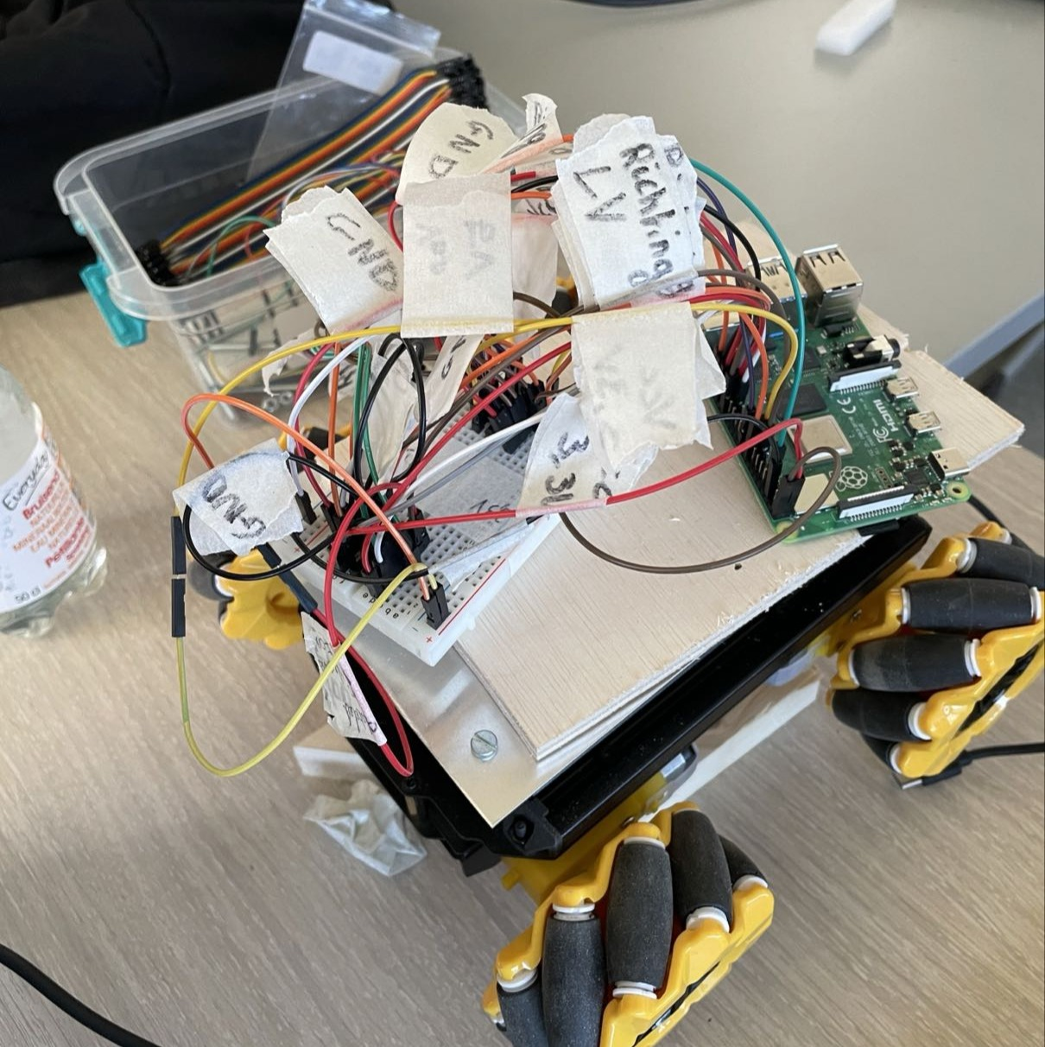
De robot
Aluminium frame
4 DC-motoren
Raspberry Pi 4
2 H-bruggen (L293D)
Powerbank

Slide 5
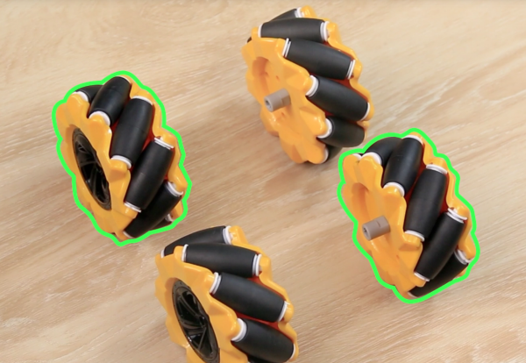
Mecanumwielen & Beweging
Waarom mecanumwielen?
Beweging in alle richtingen
PWM-signalen via H-bruggen

Slide 6
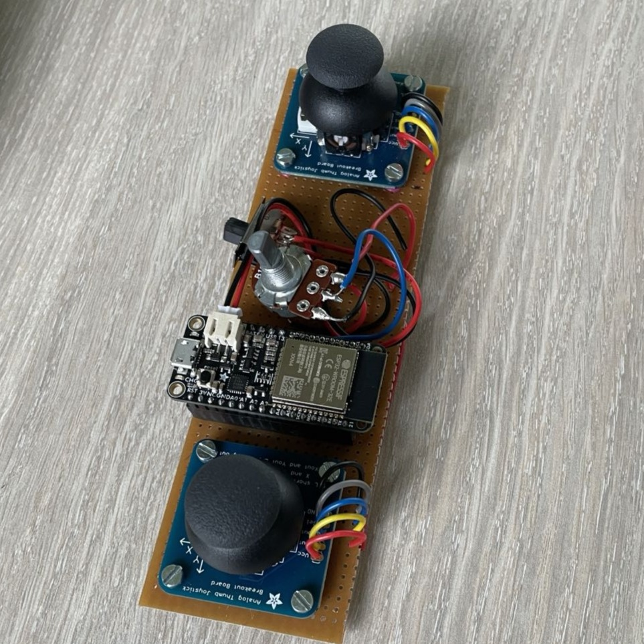
De controller
Onderdelen:
ESP32 Feather
2 joysticks
Potentiometer
Batterij
schakelaar

Slide 7
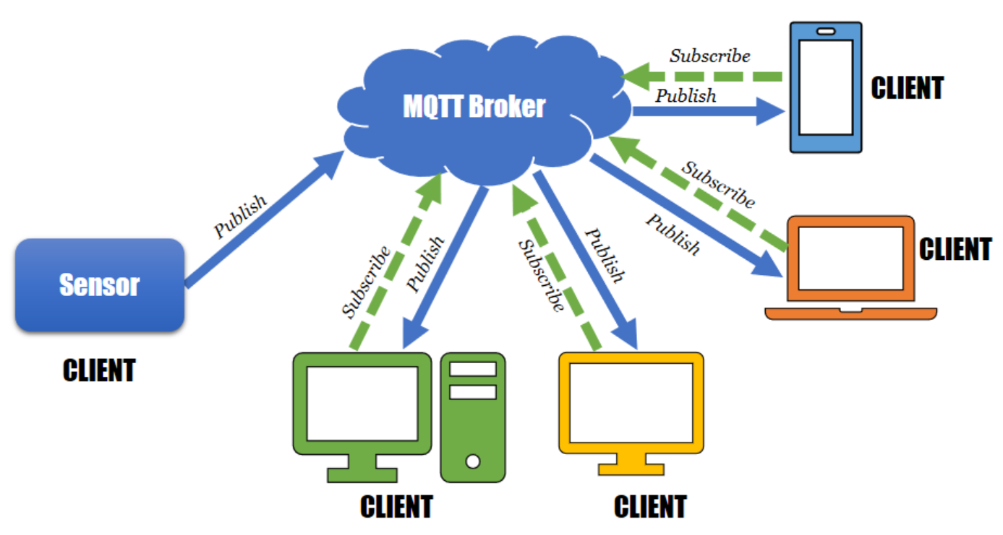
MQTT
Lichtgewicht
Broker
Publisher
Subscriber

Slide 8
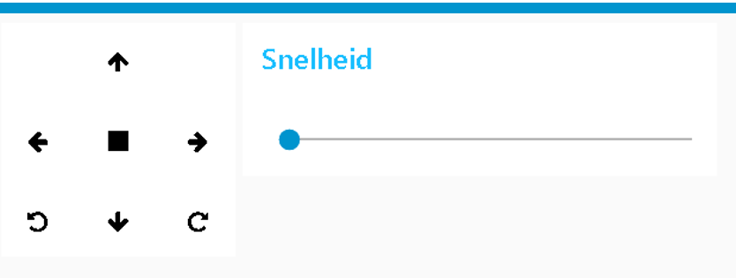
Dashboard (Node-red)
Besturing via web/app
Richtingen
Snelheid
Stoppen
Met Node-red

Slide 9
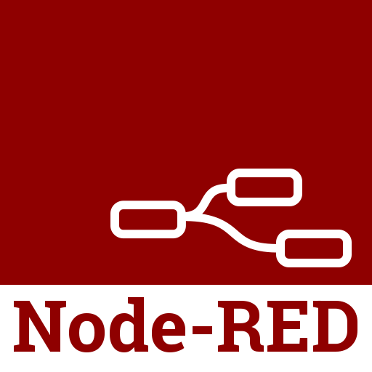
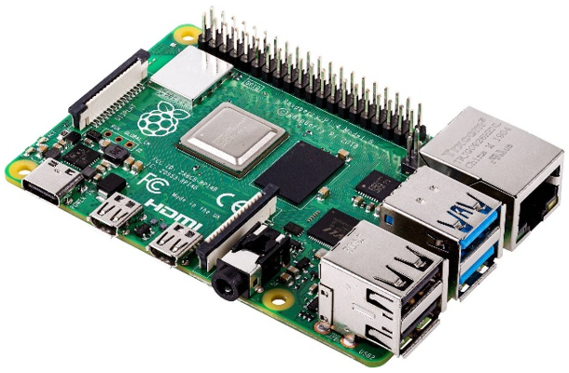
Raspberry Pi & Node-red
MQTT-berichten
Aansturen pinnen
Via Node-red en Mosquitto broker

Slide 10

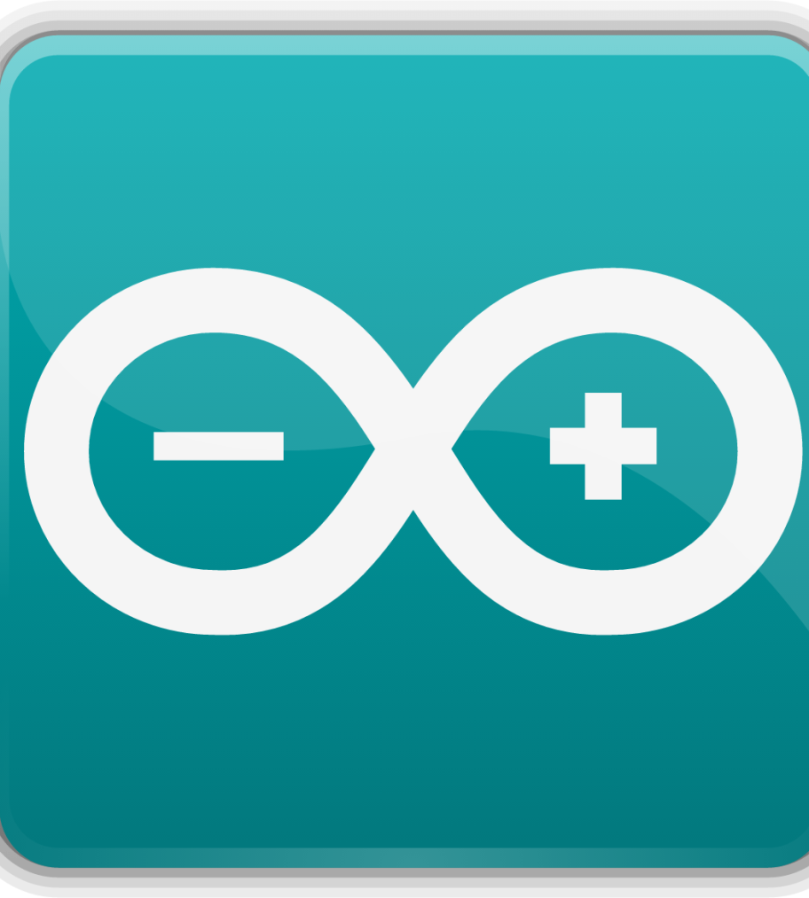
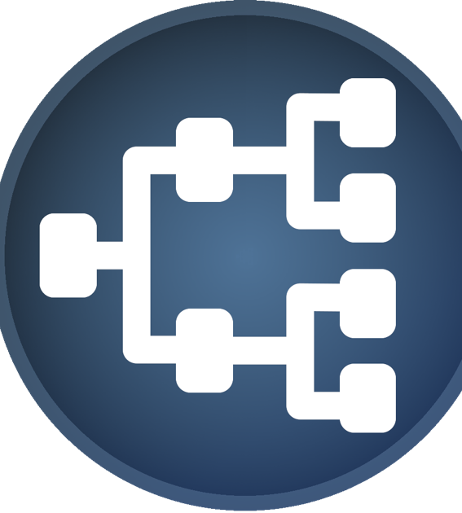

Laptop & Programmering
Node-red (dashboard)
MQTT Explorer (testen)
Programmeren:
Arduino IDE
Visual Studio Code
Node-red
Autodesk Inventor

Slide 11
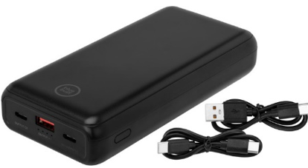
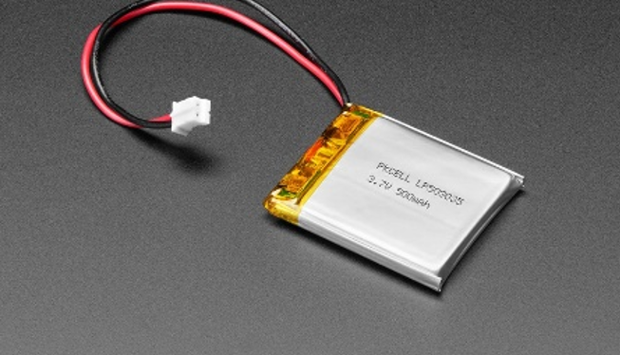
Energiebeheer
Powerbank (robot):
Voedt de Raspberry Pi
Batterij (controller):
Voedt de ESP32 Feather
3,7V/500mAh
Opladen via USB
Aan/Uit schakelaar

Slide 12
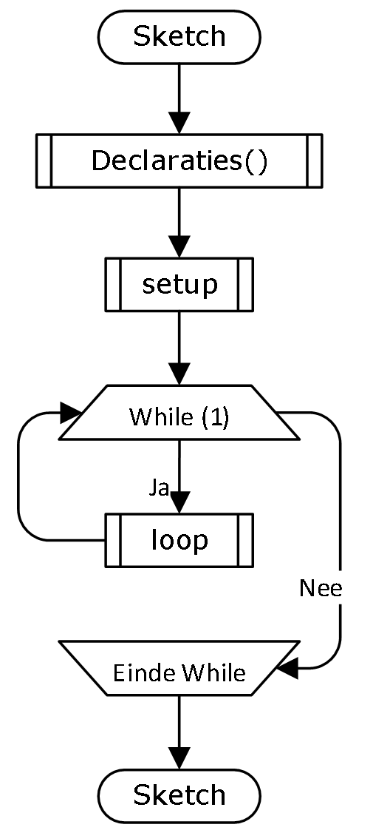
Software - Flowcharts
Sketch

Slide 13
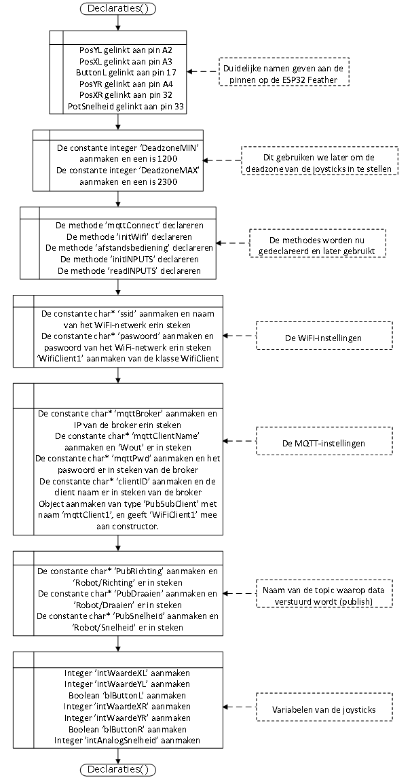
Software - Flowcharts
Declaraties

Slide 14
Software - Flowcharts
Declaraties

Slide 15
Software - Flowcharts
Declaraties

Slide 16
Software - Flowcharts
Sketch

Slide 17
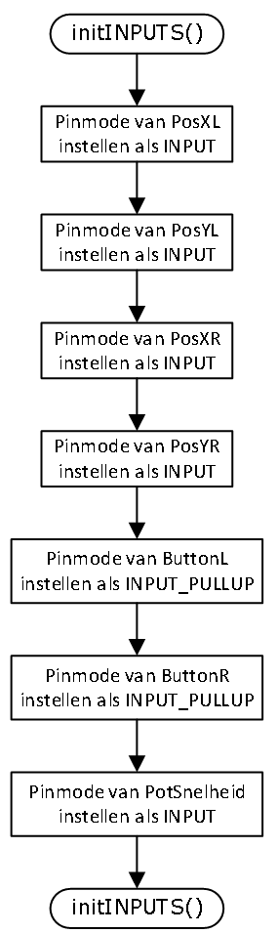
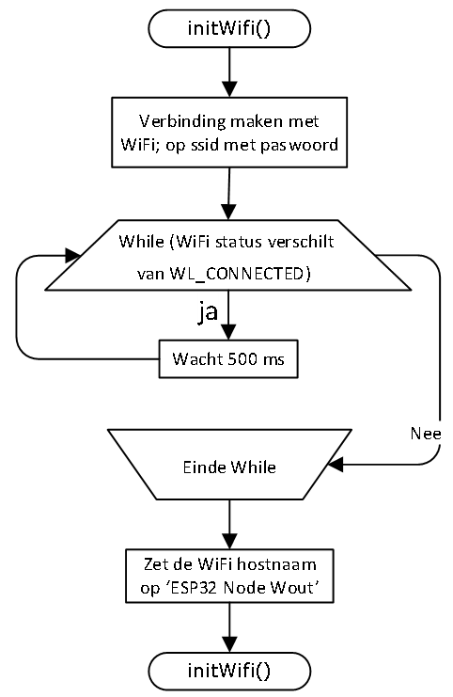
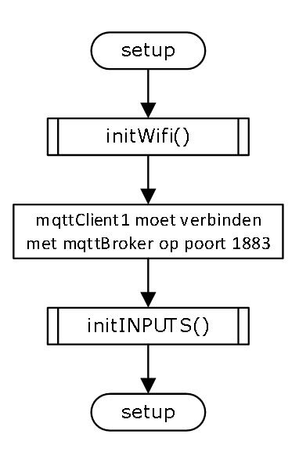
Software - Flowcharts
Setup

Slide 18
Software - Flowcharts
Sketch

Slide 19
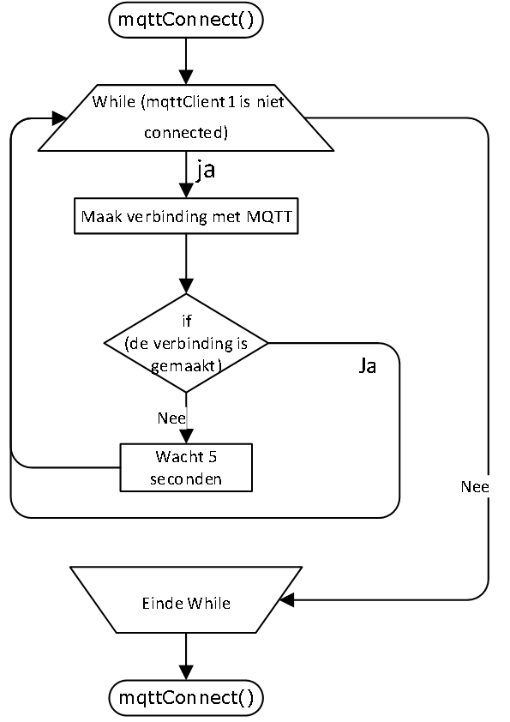
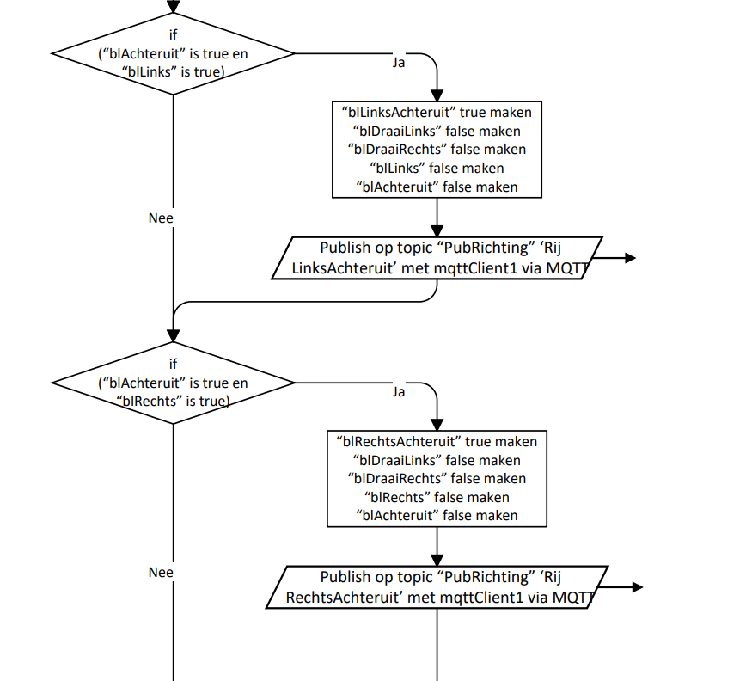
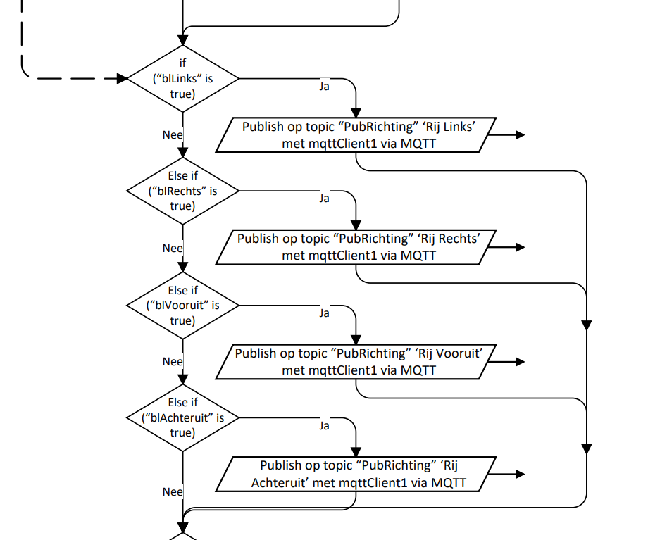
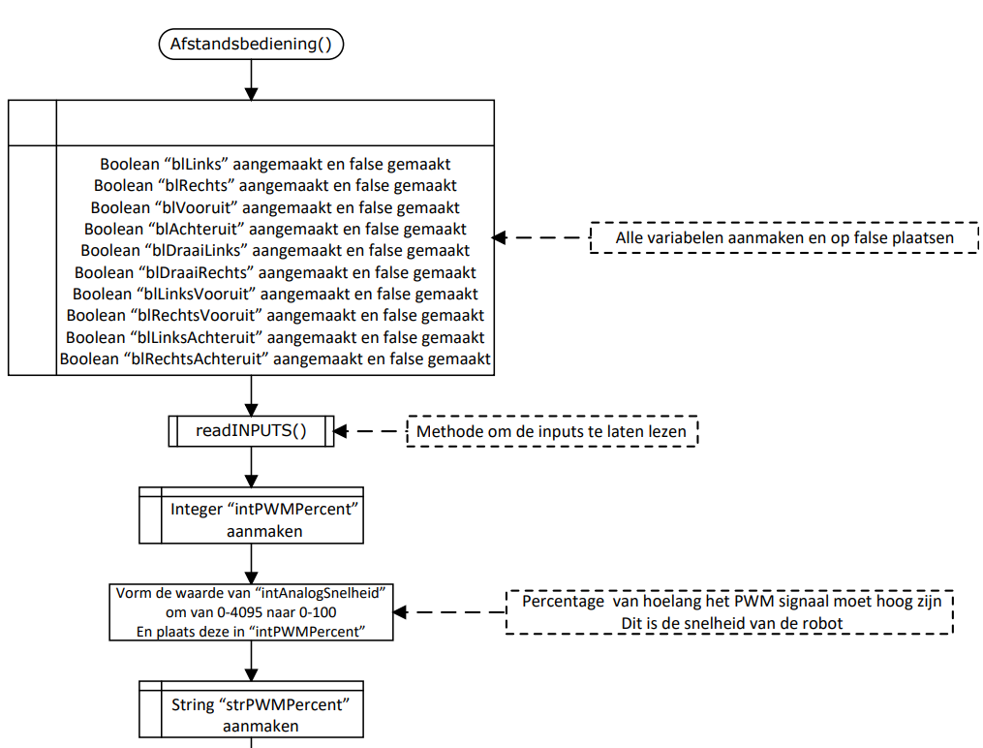
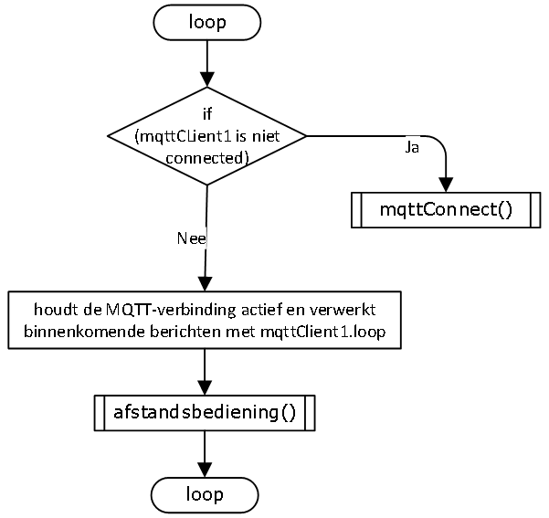
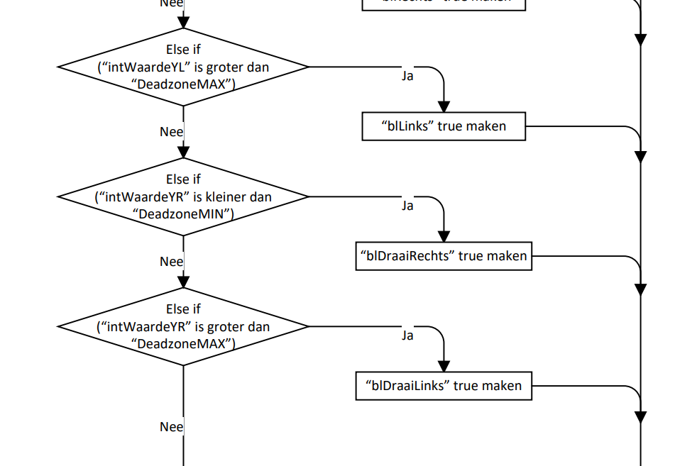
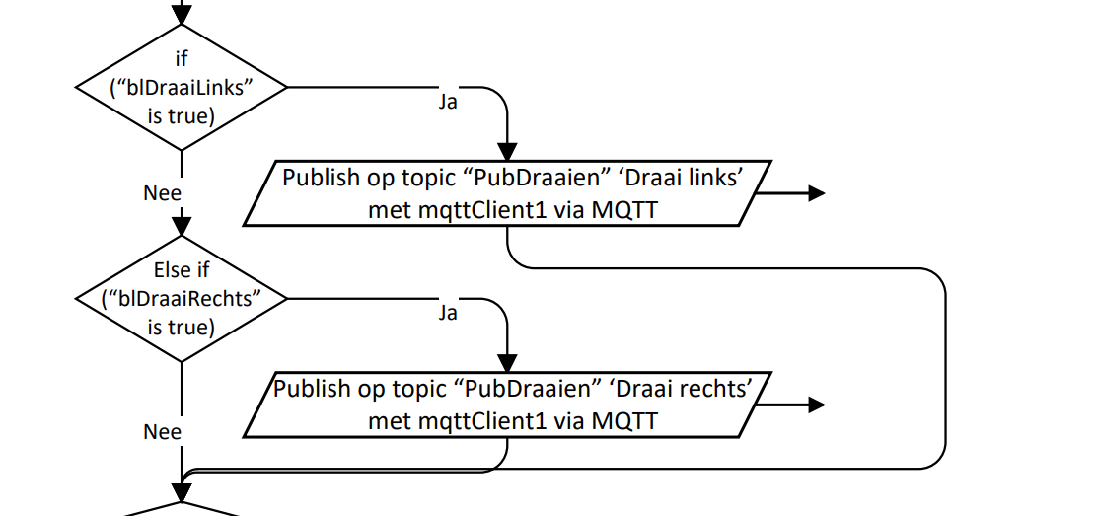
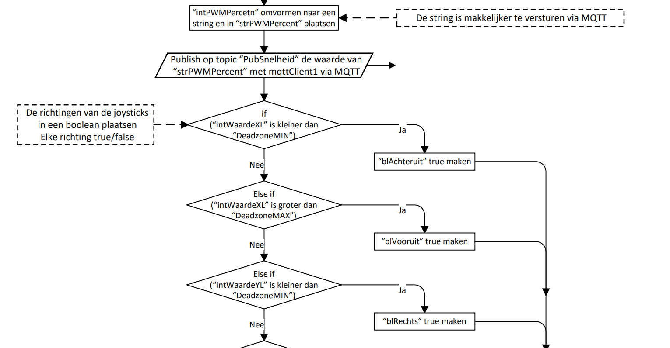
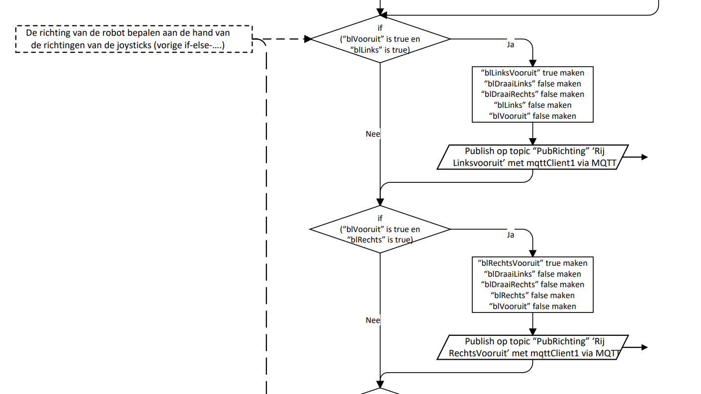
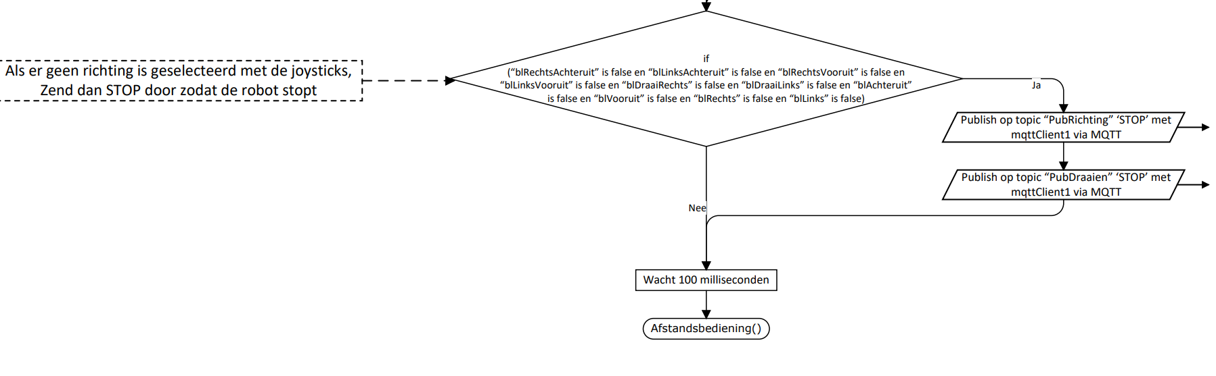
Software - Flowcharts
Loop

Slide 20
Software - Flowcharts
Sketch

Slide 21
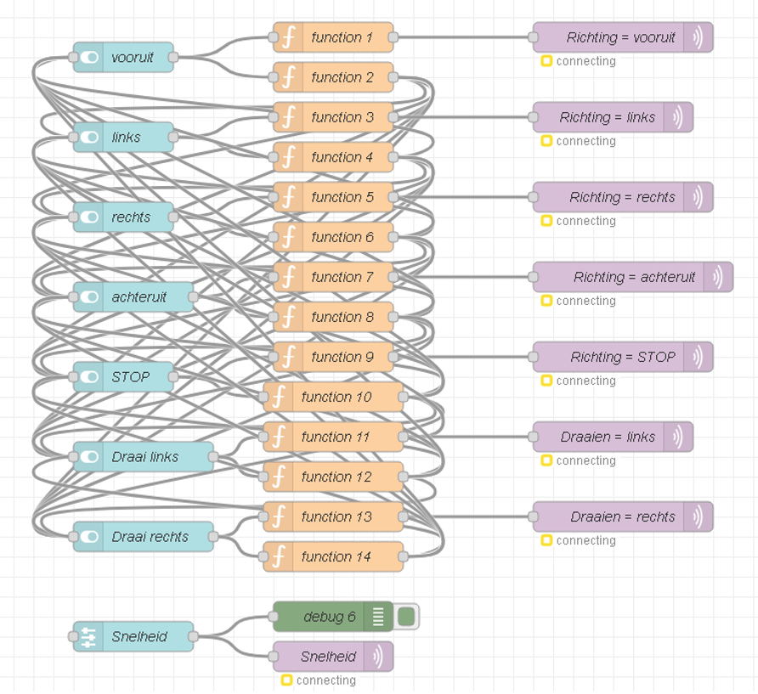
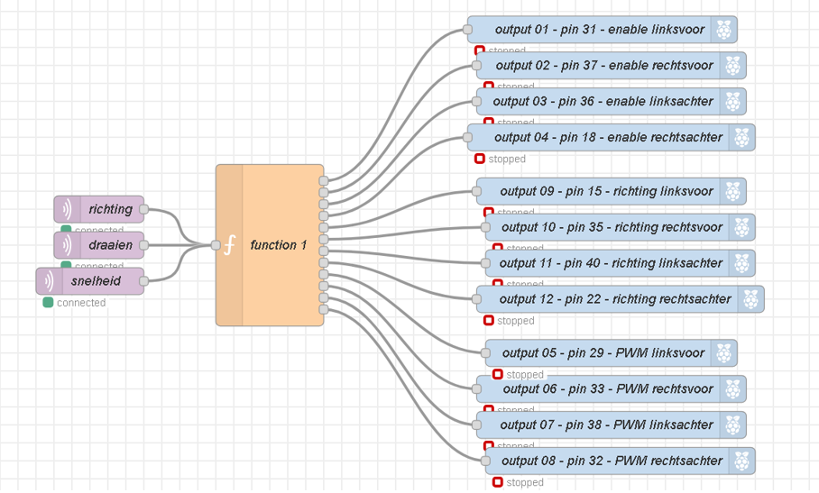
Software – Node-red flows
Raspberry Pi:
Ontvangt Richting/Draaien/Snelheid
Pinnen aansturen
Op laptop:
Dashboard
MQTT-berichten sturen

